Slide 1
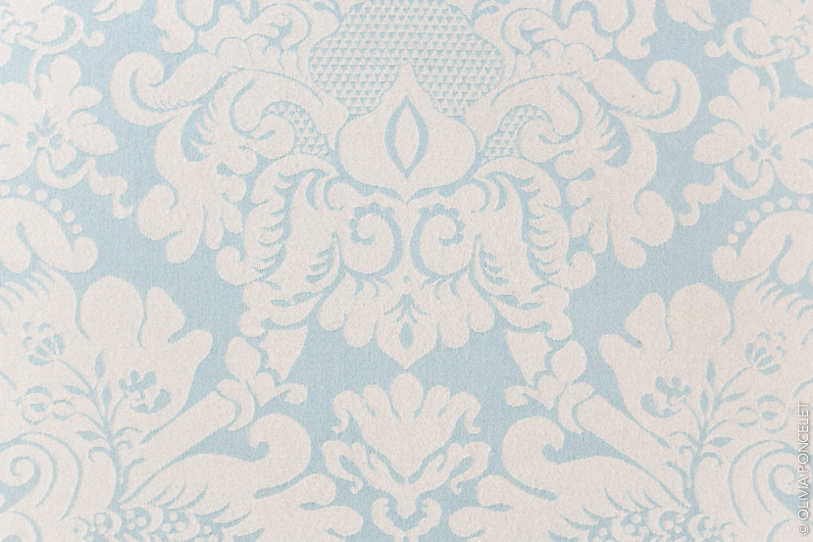
Le sucre rond
Lycée Théorique «Mihai Eminescu» Călărași
Élève: Scîntei Luciana-Mihaela
Professeur coordinateur: Caputo Gabriela
22 MAI 2019

Slide 2
Sommaire
Introduction
CHAPITRE I - L’histoire de Ladurée
1.1 L’histoire de la maison Laudrée
1.2 L’histoire du macaron
1.3 Ladurée dans le monde
1.4 David Holder, un président passionée
CHAPITRE II - Le savoir faire macaron
2.1 Une belle meringue italienne
2.2 Des coques bien calibrées
2.3 Le garnissage, des gestes méticuleux
CHAPITRE III - Le savoir-faire pâtissier
3.1 Les patisseries
CHAPITRE IV – Le savoir-faire en cuisine
4.1 Le savoir-faire salé de Ladurée
CHAPITRE V - Les fragrances
5.1 Les fragrances Laudrée
CHAPITRE VI - Les thés
6.1 La gourmandise, comme point ralliement
CHAPITRE VII - L’esprit Laudrée
7.1 L’esprit decoration
7.2 Les couleurs emblématiques
Conclusion
Sitographie

Slide 3
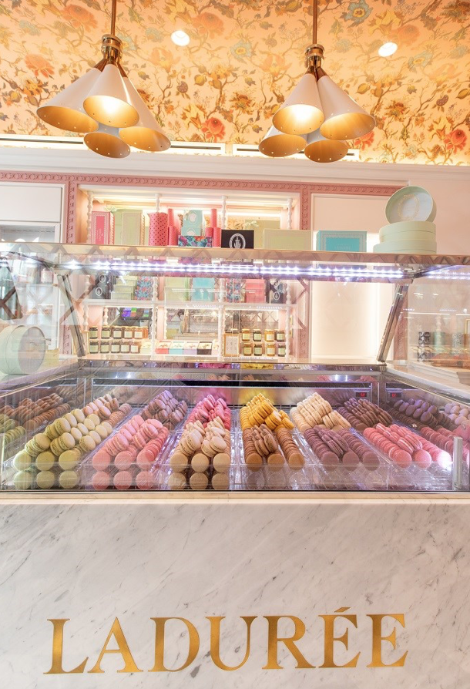
Introduction
Les sucreries font partie de la vie des gens. Quand ils sont tristes, ils appellent à l’aide des bonbons pour oublier leurs problèmes et ça fonctionne!
J’ai choisi ce thème parce que je suis passionnée par les produits de pâtisserie, en particulier
par les macarons. J’adore manger des macarons, mais quand je pense à ces gourmandises, un seul nom vient à l’esprit: Maison Ladurée. Ladurée offre à ses clients une grande variété de macarons et de produits de pâtisserie qui ont des saveurs différentes et uniques.
Ladurée est une entreprise de l’industrie agroalimentaire française spécialisée dans la pâtisserie. Fondée à Paris en 1862, la société produit des macarons.

Slide 4
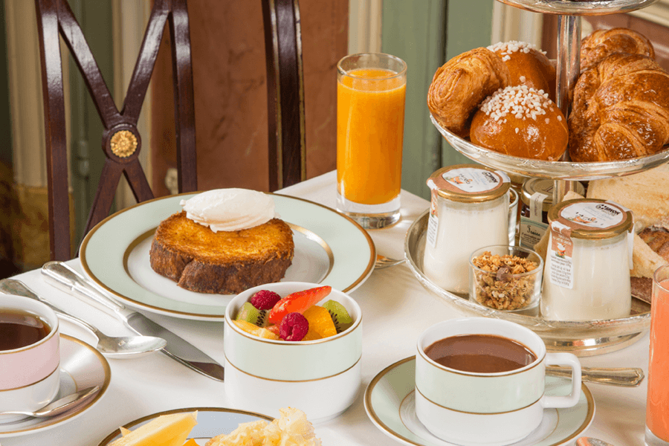
Chapitre I- L’histoire de Ladurée
1.1 L’histoire de la maison Laudrée
L’histoire des salons de thé parisiens est intimement liée à l ‘histoire de la famille Ladurée. Tout a commencé en 1862, lorsque Louis Ernest Ladurée, homme du sud-ouest, crée une boulangerie à Paris au 16 rue Royale. A cette époque, la Madeleine est un quartier d’affaires en plein développement où les plus grands artisans du luxe français sont déjà installés.
Sous le second Empire, les cafés se développent et sont de plus en plus luxueux. Ils font courir la belle société parisienne.
Jeanne Souchard, épouse de Louis Ernest Ladurée a l’idée de mélanger les genres : le café parisien et la pâtisserie, et donne ainsi naissance à l’un des premiers salons de thé de la capitale. Le salon de thé aura un avantage certain sur les cafés: celui de pouvoir accueillir les femmes en toute liberté.

Slide 5
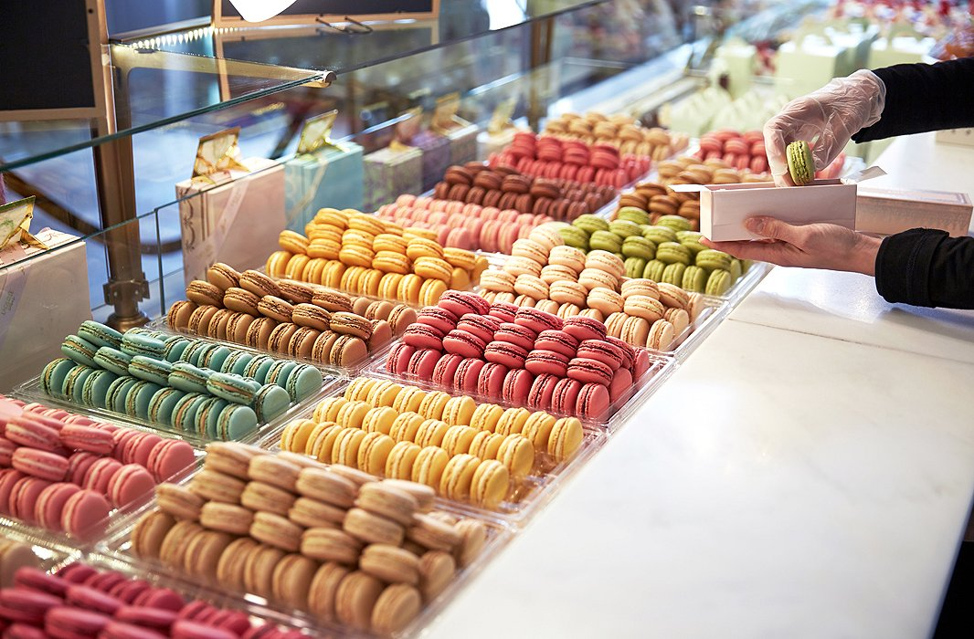
1.2 L’histoire du macaron
L’histoire du Macaron Ladurée commence avec Pierre Desfontaines, petit cousin de Louis Ernest Ladurée, qui au milieu du XIXème siècle, a eu la bonne idée d’accoler deux à deux les coques de macarons et de les garnir d’une savoureuse ganache.
Depuis cette époque, la recette n’a pas changé.
Ladurée, véritable éloge de la gourmandise et de l’innovation pâtissière. Chaque moment de création se vit intensément, c’est pour cette raison que deux fois par an, à la manière des créateurs de mode, la Maison imagine de nouveaux desserts comme la Religieuse à la rose, le Saint-Honoré rose-framboise, le Millefeuille à la réglisse, le Macaron cassis violette…

Slide 6
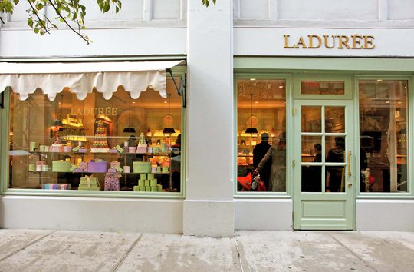
1.3 Ladurée dans le monde
L’atmosphère raffinée et chargée d’histoire de la Maison Ladurée séduit David Holder et son père Francis Holder, fondateur du groupe Holder
En 1997, le salon de thé et la boutique Ladurée des Champs-Elysées, décor de Jacques Garcia, ouvre ses portes en grande pompe.
En 2005, autre boutique Ladurée a été ouverte à Londres chez Harrod’s
En 2008, nouvelle boutique au Japon
2013, grande année avec de nouvelles boutiques: Singapour, Florence, Bucarest, Soho à New York, Miami.

Slide 7
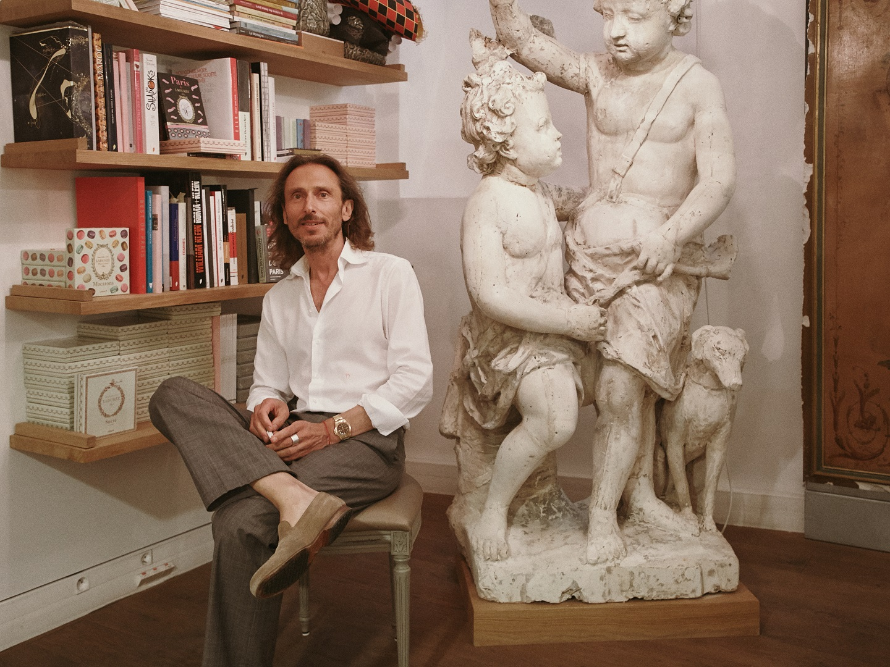
1.4 David Holder, un président passionée
Cheveux longs, bagues Rock’n’roll, veste cintrée, chemise blanche, jamais de cravate, David Holder n’est pas un président comme les autres.
Président de Ladurée depuis 1993, et vice-président du groupe Holder depuis 2000, David Holder ne travaille qu’à l’émotion, qu’à la rencontre, qu’au coup de cœur... En un mot qu’à la gourmandise!
Qualités qui ont fait de Ladurée, petit salon de thé de la rue Royale, ce qu’il est devenu aujourd’hui. Une marque, un label, une signature, comme une maison de haute couture, un parfum, un métier d’art.

Slide 8
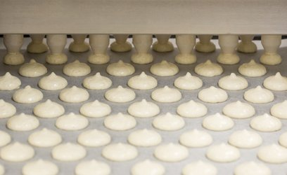
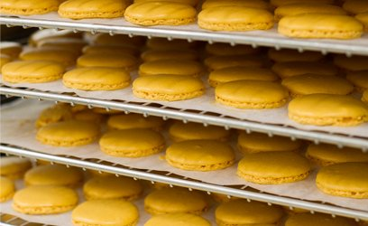
CHAPITRE II - Le savoir faire macaron
2.1 Une belle meringue italienne
Au départ, tout commence avec des amandes entières mondées provenant de Californie – le temple mondial de l’amande. Ces dernières sont mixées avec du sucre glace. Le colorant est incorporé à ce moment de la recette car il est ainsi parfaitement réparti. Une meringue italienne est ensuite réalisée: le sirop est porté à une température de 120 °C avant d’être versé sur les blancs d’œufs montés.

Slide 9
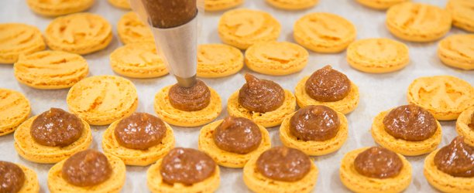
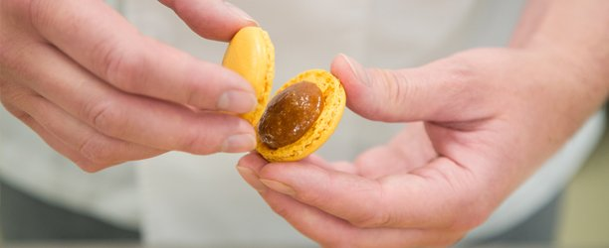
2.2 Des coques bien calibrées
L’appareil est versé dans une trémie. C’est la seule étape qui n’est pas réalisée manuellement, car seule une machine permet d’obtenir un calibrage exact et de former des coques régulières et identiques les unes aux autres. Les 14 parfums de macarons et les 5 Incroyables sont réalisés quotidiennement. En passant dans la trémie, l’appareil est réparti en petits ronds sur les plaques de four recouvertes de papier sulfurisé. On tapote légèrement la plaque pour que les macarons finissent de s’étaler. Puis place à la cuisson au four pendant 20 à 25 minutes. L’autre moitié attendra sagement l’étape du chapeautage.

Slide 10
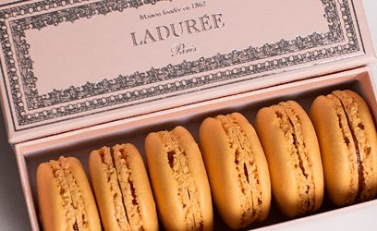
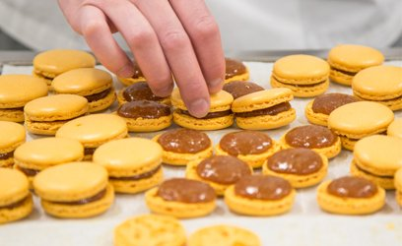
2.3 Le garnissage, des gestes méticuleux
Une salle entière est consacrée au garnissage .Tout se fait une nouvelle fois à la main. Il faut une dextérité impressionnante pour déposer, à la douille, la juste quantité. Les confitures qui servent au garnissage (par exemple pour les macarons framboise et cassis) sont plus denses que celles que l’on consomme. Leur élaboration est délicate car il ne faut pas qu’elles détrempent la coque.
C’est ça le succès de Ladurée : le constant souci du détail.

Slide 11
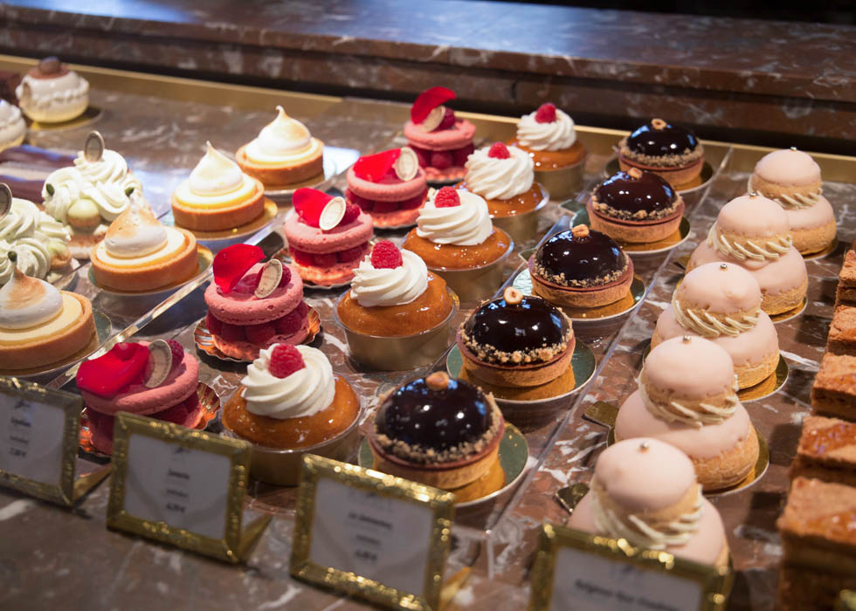
CHAPITRE III - Le savoir-faire pâtissier
3.1 Les pâtisseries
Ladurée c’est d’abord l’histoire d’un premier grand succès, celui d’un petit gâteau rond mœlleux et croustillant à la fois : le macaron. Arriver à jouer entre l’équilibre de l’acidité, du sucré et de l’amertume. Ou encore d’innover grâce à des créations délicates autour de parfums plus traditionnels, le chocolat, la rose, la vanille pour faire évoluer la pâtisserie au goût du jour.

Slide 12
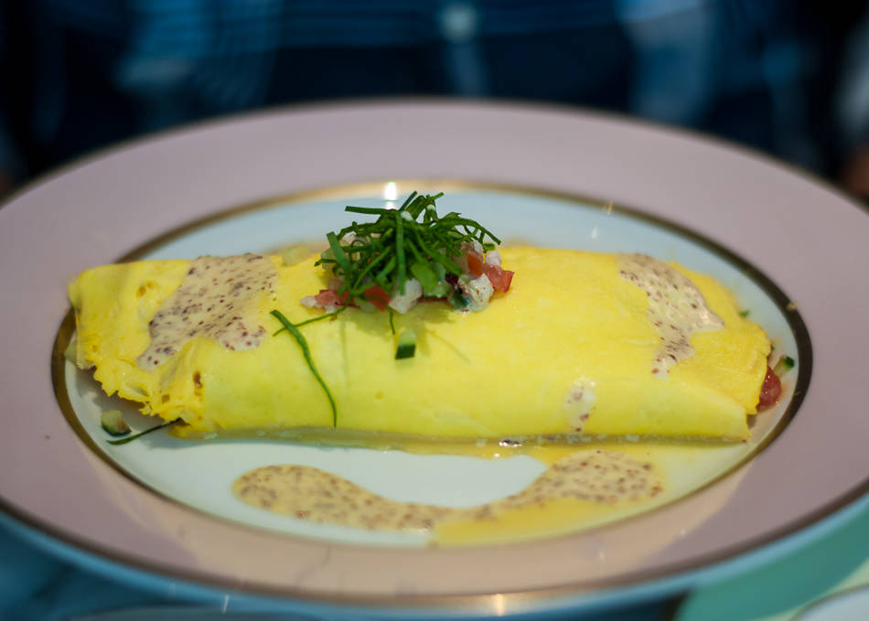
Chapitre IV- Le savoir-faire en cuisine
4.1 Le savoir-faire salé de Ladurée
La Maison Ladurée ne cesse de grandir et, si sa réputation s’est faite autrefois autour de ses célèbres pâtisseries, le salé a lui aussi toujours eu ses produits emblématiques : les omelettes, les salades, les petits sandwichs fingers, le vol-au-vent... autant de recettes classiques que les connaisseurs de la maison ne cessent de redécouvrir avec plaisir.

Slide 13
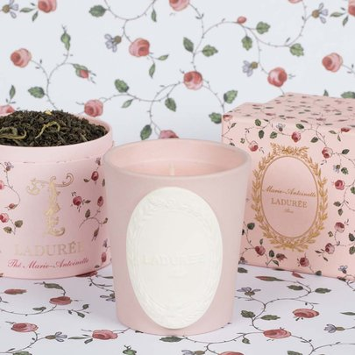
Chapitre V - Les fragrances
5.1 Les fragrances Laudrée
Ladurée a sélectionné les meilleures matières premières, et s’associe à un savoir-faire traditionnel pour vous offrir la plus grande émotion olfactive.
Chaque fragrance est unique. La bougie allumée vous emporte dans un voyage olfactif et éveille vos souvenirs d’enfance. Son secret repose sur la cire, composée d’un mélange minéral et végétal, ainsi que d’un dosage optimal de 8 à 12% de concentré de parfum adapté à chaque fragrance.
Un plaisir visuel.

Slide 14
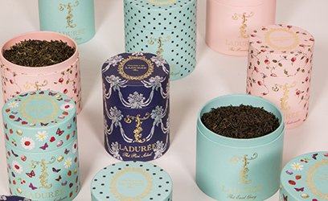
Chapitre VI - Les thés
6.1 La gourmandise, comme point ralliement
Eugénie, Othello, Mathilde, Jardin bleu... Chez Ladurée, les noms de thé sont poétiques, évocateurs. Leur trait d’union? La gourmandise. Les mélanges exclusifs évoluent toujours dans l’univers du sucré, du doux, de la pâtisserie.
Les arômes du thé sont très volatils. Si on laisse une boîte de thé parfumé ouverte, les arômes s’envoleront en 3 à 4 jours seulement.

Slide 15
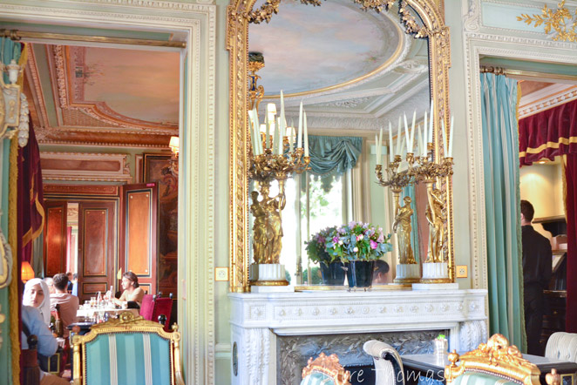
Chapitre VII - L’esprit Laudrée
7.1 L’esprit décoration
Depuis des années nous mélangeons les styles et l’art avec ardeur, éléments essentiels à l’art de vivre Ladurée.
Pompons, galons, dorures, moulures, soie, marbre, cristal et bien d’autres matières nobles ainsi qu’un foisonnement d’objets sont tous synonymes de beauté, confort et surtout de délicatesse.

Slide 16
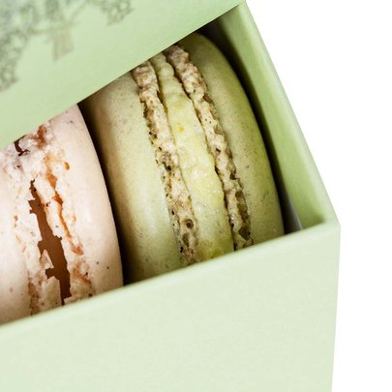
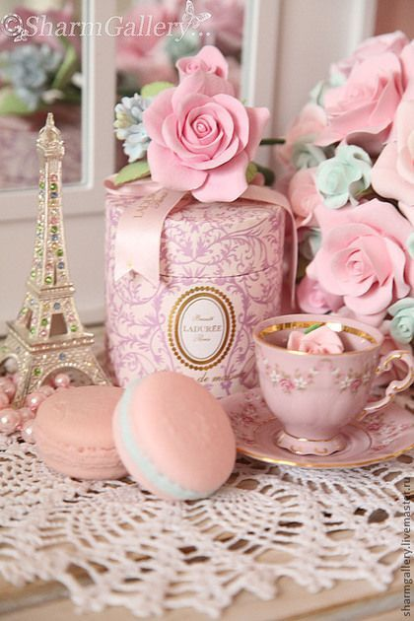
7.2 Les couleurs emblématiques
LE ROSE
Chez Ladurée, la rose coule de source et diffuse des messages limpides. Elle est la fleur de la passion, de l’intemporalité, de l’éternelle jeunesse. La pâtisserie à la rose est donc celle des amoureux, de la Saint-Valentin, de la fête des Mères...
La fleur légendaire a été utilisée dans le respect de ses racines orientales, et pour toutes les vertus qu’elle renferme.
LE VERT
C’est la couleur originelle, celle des murs de la première boutique rue Royale construite en 1862. La couleur référence, largement déclinée, et qui est restée symbolique, tout comme l’ange pâtissier qui trône au-dessus de la porte.

Slide 17
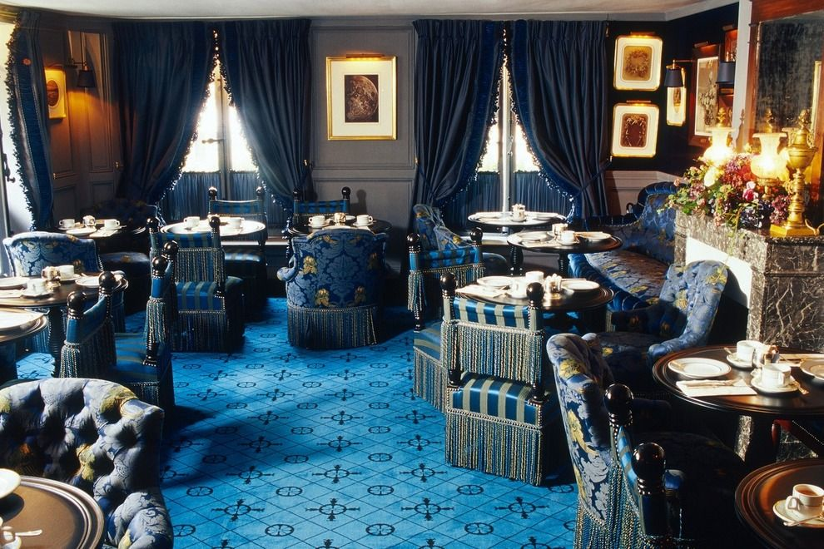
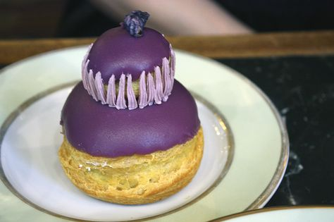
DE LA NACRE À L'ÉBÈNE
Subtil et lumineux, insensible aux aléas du temps, l’ivoire est la couleur des demi-teintes, des aubes frémissantes, des souvenirs nacrés. La couleur de la pâte d’amande, des glaçages de sucre blanc, de la crème Chantilly, de la fleur d’oranger, de la vanille. L’antithèse de l’ivoire, c’est le noir.
LA VIOLETTE, FLEUR À CROQUER
Chez Ladurée, la violette est un hymne à la féminité. Elle évoque les effluves d’un boudoir, d’un cabinet de toilette, elle rend hommage à la Chartreuse de Parme, à Madame de Pompadour, à une poudre de Caron... Une fragrance de maquillage gourmand.

Slide 18
Conclusion
Beaucoup de personnes se demandent: «Quelle est la différence entre ce restaurant et le reste?» Eh, bien…J’ai la réponse: l’esprit décoratif et le confort que les gens qui visitent ce restaurant trouvent quand ils franchissent son seuil.
Cette entreprise attire ses clients par son atmosphère raffinée et chargée d’histoire, mais également par les spécialités culinaires qu’elle offer. Le menu est très divers, en étant compose de macarons, de gateaux, de thés. Les clients peuvent aussi acheter des bougies parfumées avec des fragrances uniques.
En bref, Ladurée c’est une entreprise qui détient nombreux restaurants de prestige dans tout le monde. Les restaurants sont très appréciés au niveau mondial par les passionnés de la gastronomie, mais aussi par les amateurs qui veulent manger des sucreries de qualité.

Slide 19
Sitographie
https://www.laduree.fr/explorer-laduree/notre-histoire.html#L-histoire-de-la-maison-Laduree
https://www.laduree.fr/explorer-laduree/notre-histoire.html#L-histoire-du-macaron
https://www.laduree.fr/explorer-laduree/notre-histoire.html#Laduree-dans-le-monde
https://www.laduree.fr/explorer-laduree/notre-histoire.html#David-Holder
https://www.laduree.fr/explorer-laduree/notre-savoir-faire.html
https://www.laduree.fr/explorer-laduree/l-esprit-laduree.html
https://fr.wikipedia.org/wiki/Ladurée

